Slide 1

Aplicação de Filtros
Processamento de Imagens Digitais
Aluno: Rogério Ramos Rodrigues do Carmo
Prof. Dr. Milton Hirokazu Shimabukuro
Disciplina: Técnicas de Programação
Aplicadas às Ciências Cartográficas
Programa de Pós Graduação em Ciências Cartográficas (PPGCC)

Slide 2
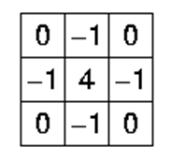
Filtro Laplaciano
https://homepages.inf.ed.ac.uk/rbf/HIPR2/figs/lapmask2.gif

Slide 3
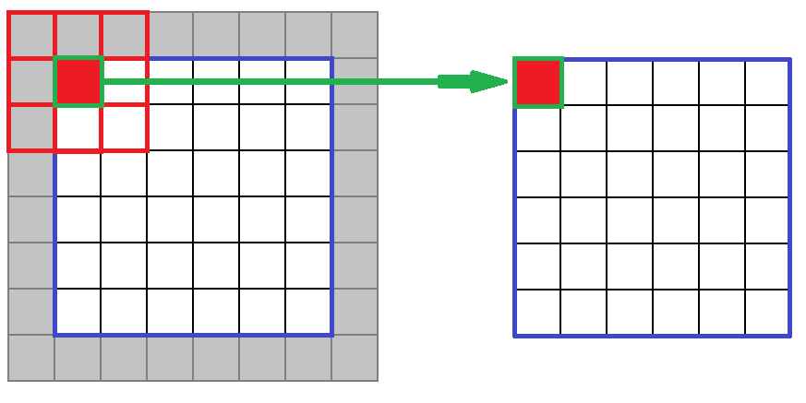
Filtro da média
https://software.intel.com/sites/default/files/did_feeds_images/04261EBC-289A-40ED-840C-ECD3DCD33242/04261EBC-289A-40ED-840C-ECD3DCD33242-imageId=F2FFE8E9-64AD-4070-A49B-46D6A8431C73.png

Slide 4
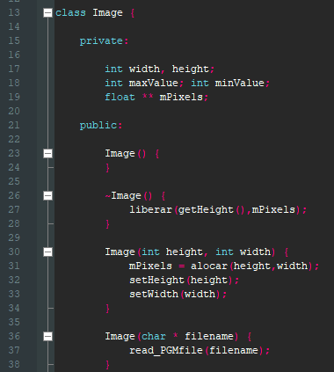
Organização do Programa
Orientação a Objetos (C++)
As operações retornam objetos do tipo Image.
Funções getPixel() e setPixel()

Slide 5

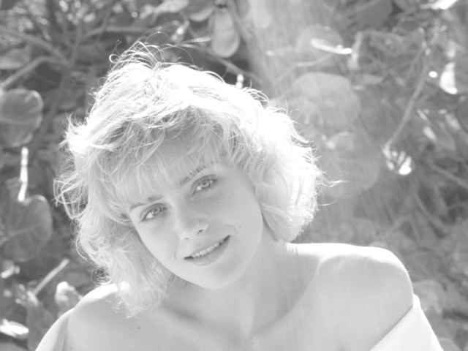
Imagens utilizadas
Dimensões: 256 x 256
Dimensões: 640 x 480

Slide 6
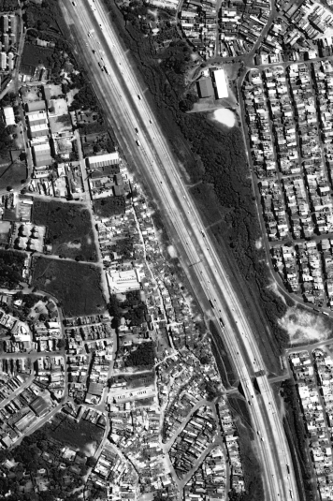
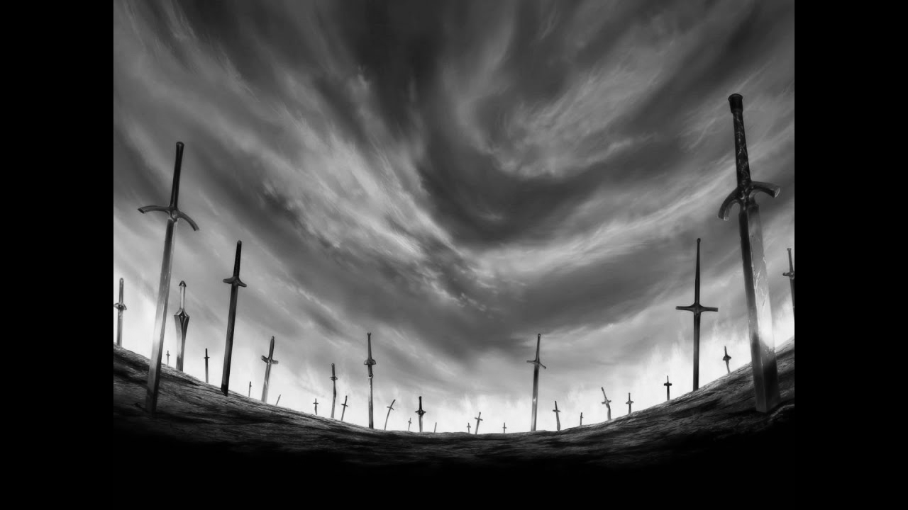
Imagens utilizadas
Dimensões: 1280 x 720
Dimensões: 356 x 535

Slide 7
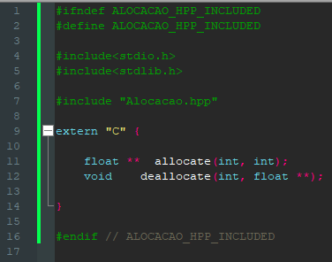
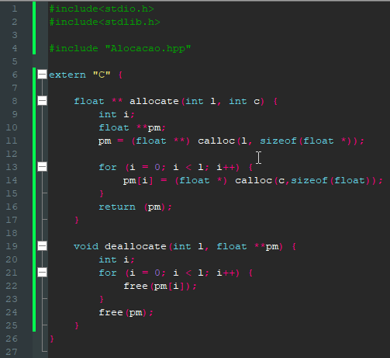
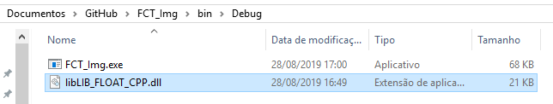
Biblioteca em C++

